Slide 1
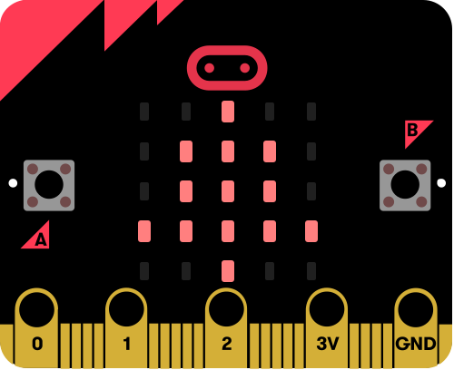
Edukativno-ekološki projekt „Želim stablo”
Osnovna škola
kralja Tomislava Zagreb

Slide 2
PREDMET ISTRAŽIVANJA: Utjecaj programiranog zalijevanja i pjevanja na klijanje i rast sjemenki graha
Brojna istraživanja pokazala su kako glazba pozitivno utječe na uspješan i brži rast biljke.
U sklopu našeg projekta želimo istražiti utjecaj glazbe na klijanje i rast sjemenki graha.
Također, želimo uključiti upotrebu IKT tehnologije za uzgoj iste te ćemo koristiti i programirati micro:bit za zalijevanje biljke graha i stvaranje glazbe.

Slide 3
PLAN PROVEDBE
U dvije teglice sa zemljom posadit ćemo 10 sjemenki graha (iste vrste). Jednu teglicu zalijeva programirani micro:bit, drugu teglicu zalijeva također micro:bit ali ona dobiva i glazbu koja je također programirana od strane micro:bita.
I . slučaj
II . slučaj

Slide 4
PREDMET PRAĆENJA
Pratimo:
brzinu klijanja (u kojoj će teglici prije grah proklijati i koliko sjemenki)
rast stabljike (mjerimo i bilježimo visinu)
broj listova
broj cvjetova (koja će prije procvjetati i razviti plod)
Zalijevamo vodom kod koje smo kontrolirali tvrdoću!

Slide 5
SUDIONICI
Učenici razredne nastave zasadit će sjemenke graha, voditi svoj dnevnik istraživanja u sklopu nastave prirode i društva zajedno sa svojim razrednim učiteljima.
Učenici predmetne nastave uz pomoć predmetnih učitelja programirat će micro:bitove, analizirati rezultate iz dnevnika istraživanja te ih prikazati uz pomoć odgovarajućih informatičkih alata.

Slide 6
CILJEVI PROJEKTA
razvoj novih znanja i vještina upotrebom IKT-a u nastavi
razvijanje timskog rada i suradničkog učenja
ostvarivanje međupredmetne korelacije – priroda i društvo – biologija – kemija – informatika – glazbena kultura
poticanje ekološke svjesti
poticanje svjesti o važnosti vlastite organski uzgojene hrane

